Slide 1



Centralización y análisis de datos
Especificaciones Técnicas
SVE
Scoring
Vehicular
Estadístico

Slide 2
Centralización y análisis de datos
Casos de Usos
Acceder a cuenta de usuario
Consulta datos de personas
Actualizador de la BD
Clientes
Operador
Solicitar Informes y Análisis
Mantener cuentas de usuario
Administrador

Slide 3
Centralización y análisis de datos
Arquitectura
Componentes, HTML
Presentación
Wicket
Clases de Dominio en Java
Transacciones y Servicios
Actualización en la BD
Lógica del modelo
Hibernate
Persistencia
JDBC
Soporte de lenguajes de consulta
Base de Datos

Slide 4
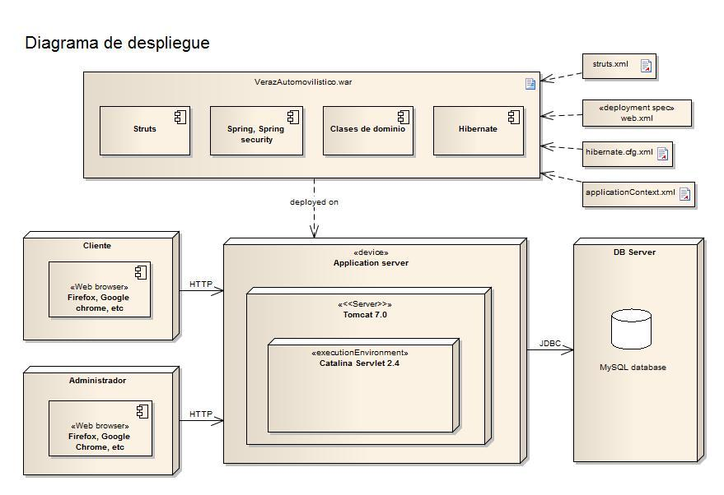
Centralización y análisis de datos
Diagrama de Despliegue

Slide 5
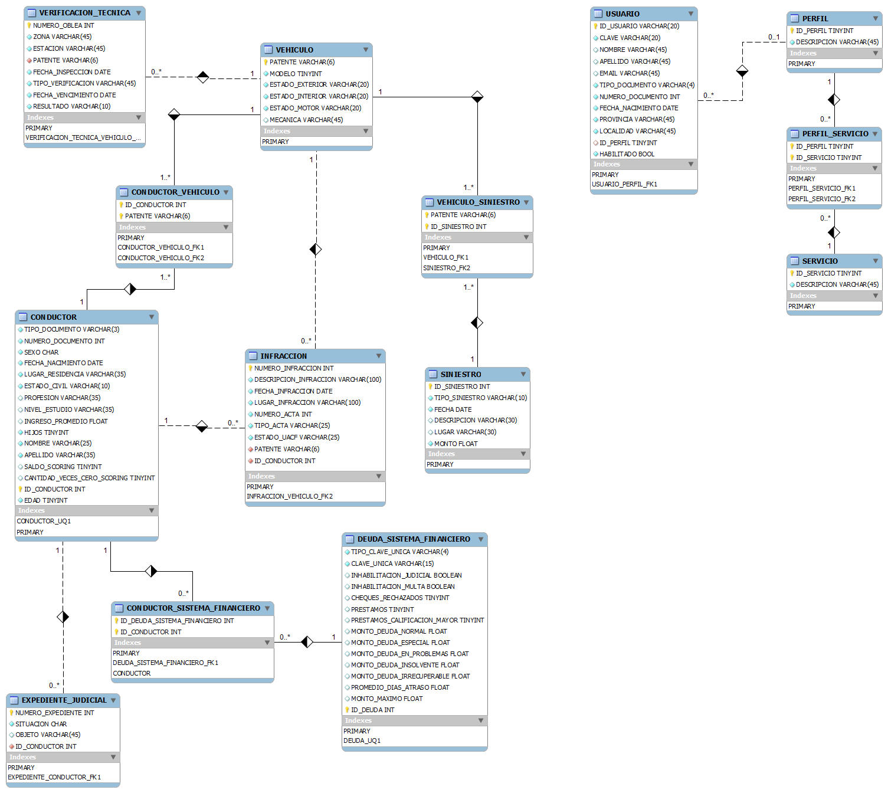
Centralización y análisis de datos
Modelo de Datos

Slide 6
Centralización y análisis de datos
Frameworks
Wickets
MySQL (completar)

Slide 7
Centralización y análisis de datos
Seguridad

Slide 8


Centralización y análisis de datos
Interfaces
VTV
BCRA
INFRACCIONES
SCORING VEHICULAR
PODER JUDICIAL
BD
HTML
Aseguradoras

Slide 9
Centralización y análisis de datos
Data Mining

